Slide 1


재외동포를 위한 한국어(영어권)
6-1
재미한국학교협의회 (NAKS)
The National Association for Korean Schools

Slide 2
Unit 14
소설 ‘소나기’
단어 학습 링크
https://quizlet.com/join/ZRwGaVKgR
재미한국학교협의회 (NAKS)
The National Association for Korean Schools

Slide 3
이 그림은 소설 ‘소나기‘의 한 장면이에요.
이 소설의 등장인물은 누구인 것 같아요?
이 장면은 어떤 장면일까요?
소설 읽는 것을 좋아해요?
한국의 문학 작품 중 읽어 본 것이 있어요?
재미한국학교협의회 (NAKS)
The National Association for Korean Schools

Slide 4
14과에서는 한국의 문학 작품을 읽고 감상을 말하고 작품을 소개해 볼 겁니다.
학습 목표
학습 내용
한국의 문학 작품을 소개할 수 있다.
문학 작품을 읽고 감상을 말할 수 있다.
주제: 문학
어휘: 소설의 장르, 문학
문법: 1. –더니만
2. –는 것이다
문화: 한국인이 좋아하는
작가
재미한국학교협의회 (NAKS)
The National Association for Korean Schools

Slide 5

소설의 장르
교과서 130쪽
대하 소설 | 장편 소설 | 단편 소설
추리 소설 | 역사 소설 | 전쟁 소설
과학 소설 | 성장 소설 | 애정 소설
무협 소설 | 공포 소설
‘소나기’는 무슨 소설일까요?
재미한국학교협의회 (NAKS)
The National Association for Korean Schools

Slide 6

©cleanpng.com
선생님의 어휘 노트
장편 소설 vs 대하 소설
장편 소설은 긴 소설을 말하며,
단편 소설의 반대 개념이다.
대하 소설은 길이가 길 뿐만 아니라 내용면에서도 방대하다. 작가가 선택한 특정 시대의 역사 속에서 수많은 인물들이 등장해 서사적인 이야기들이 다루어지며 복잡한 구조를 갖는다.
재미한국학교협의회 (NAKS)
The National Association for Korean Schools

Slide 7
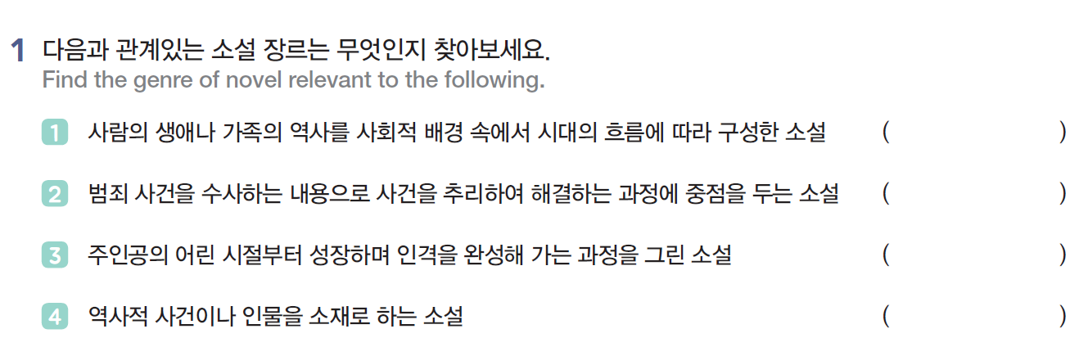
대하 소설
추리 소설
성장 소설
역사 소설
단편 소설 | 장편 소설 | 대하 소설 | 추리 소설
애정 소설 |  | 역사 소설 | 과학 소설
성장 소설 | 공포 소설 | 무협 소설 | 전쟁 소설
재미한국학교협의회 (NAKS)
The National Association for Korean Schools

Slide 8
문학 관련 어휘
교과서 131쪽
주제 | 배경 | 등장인물
사건 | 공감대가 형성되다 | 마치 영화의 한 장면 같다
보란 듯이 편견을 깨다 | 표현이 탁월하다 | 진하게 여운이 남다
현실처럼 생생하게 그리다 | 사건을 암시하다
소설 구성의 3요소
연습문제 2번을 풀어 보세요.
재미한국학교협의회 (NAKS)
The National Association for Korean Schools

Slide 9

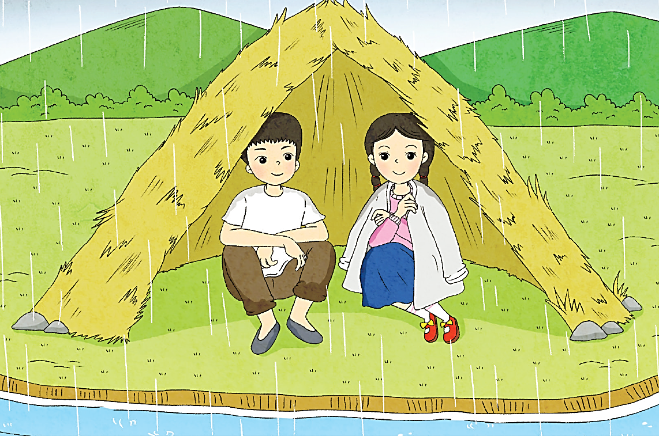

교과서 132쪽
엄마가 수빈이에게 소설책을 보여 주면서 이야기해요.
Audio
36
엄마가 추천한 소설은 무엇인지, 왜 그 소설을 추천했는지 잘 들어 보세요.
엄마는 언제 이 책을 읽으셨어요?
책의 제목과 이야기가 어떤 관계가 있을까요?
엄마는 왜 수빈이에게 그 책을 권했을까요?
2명씩 대화문 함께 읽기
재미한국학교협의회 (NAKS)
The National Association for Korean Schools

Slide 10
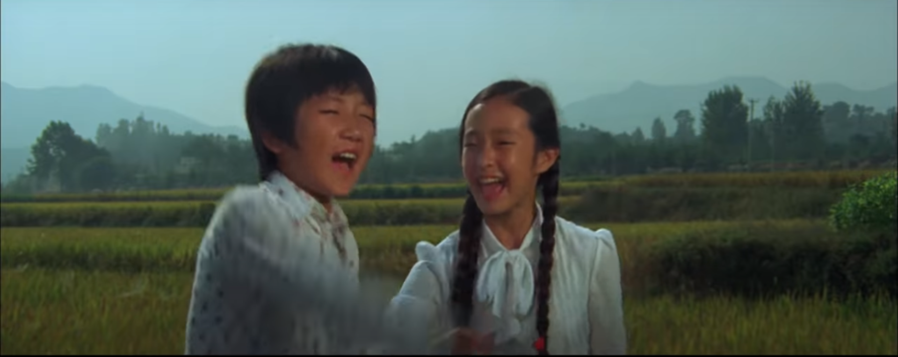
©cleanpng.com
소나기
선생님의 문학 노트
작가 황순원(1915-2000) 작품
1953년에 발표된 단편소설. 1956년 발표된 단편집 <학>에 수록되었으며, 영국의 <<인카운터(Encounter)>>지 단편 콩쿠르에서도 상을 받았다. 사춘기 소년 소녀의 아름답고 슬픈 첫사랑을 서정적으로 그린 작품이다. 1978년에 ‘소나기(The Shower)’라는 영화로도 만들어졌다.
영화 ‘소나기’(1978) 영상 자료 https://www.youtube.com/watch?v=Gsa0SR9IzcI
재미한국학교협의회 (NAKS)
The National Association for Korean Schools

Slide 11

오늘의 문법 1. –더니만
선생님: 여러분, 오늘까지 독후감 낼 수 있다고 했죠?
학생: 아, 선생님! 다음 주까지 하면 안 돼요?
선생님: 아직 다 못했어요? 이번 주까지 다 끝낼 수 있다고 하더니만 시간이 더 필요해요?
©favpng.com.com
선생님은 숙제를 조금만 내겠다고 하시더니만 이번주도 숙제가 많네요. ㅠㅠ
재미한국학교협의회 (NAKS)
The National Association for Korean Schools

Slide 12
문장 만들기
오늘의 문법 1. –더니만
This is used when the fact you have known is different from what you just learned. The
subject is usually in third-person. The first clause does not use past tense.
로라는 아무 말 없이 일어나더니만 창밖을 한참 동안 바라보았다.
아버지는 하늘을 물끄러미 바라보더니만 이내 눈물을 떨구셨다.
소설가 J씨는 집필에 몰두하느라 며칠 밤을 새우더니만 결국 병이
나고 말았다.
교과서 133쪽 연습 문제 1
재미한국학교협의회 (NAKS)
The National Association for Korean Schools

Slide 13
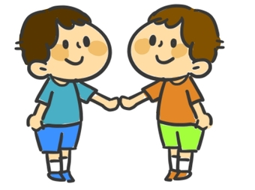
오늘의 문법 2. –는 것이다
좋은 친구는 어려움에 처했을 때 비로소 알아보게 되는 것이다.
행복은 멀리 있는 것이 아니라 가까이에 있는 것이다.
사랑은 오랜 시간에 걸쳐 쌓아 가는 것이다.
©ac-illust.com
사람의 됨됨이는 힘든 일을 겪을 때 드러나는 것이다.
재미한국학교협의회 (NAKS)
The National Association for Korean Schools

Slide 14
문장 만들기
오늘의 문법 2. –는 것이다
This expression is useful when you define an object or fact.
진정한 배려는 상대방의 입장에서 상대방을 생각해 주는 것이다.
인생을 살면서 가장 힘든 것은 어떤 일을 꾸준히 하는 것이다.
어려운 순간이 와도 우리가 잊지 말아야 할 것은 서로 사랑하며 사는 것이다.
것이다 can be replaced by 거예요/거야 for informal/intimate style.
교과서 133쪽 연습 문제 2
재미한국학교협의회 (NAKS)
The National Association for Korean Schools

Slide 15
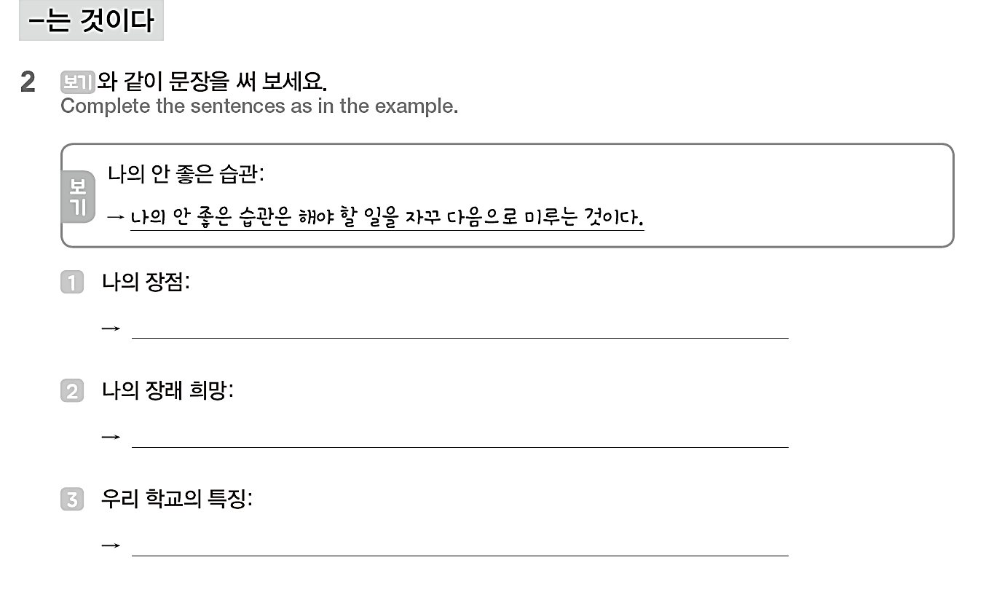
워크북 56쪽
나의 장점은 새로운 환경에 잘 적응한다는 것이다.
나의 장래 희망은 정형외과 의사가 되는 것이다.
우리 학교의 특징은 격려를 많이 해 준다는 것이다.
재미한국학교협의회 (NAKS)
The National Association for Korean Schools

Slide 16
듣기 활동 전 새 단어 확인
교과서 135쪽
맹랑하다 | 구절 | 세대를 가리지 않다
재조명하다 | 재해석되다 | 증대되다
하는 짓이 만만히 볼 수 없을 만큼 똘똘하고 깜찍하다.
한 토막의 말이나 글
나이가 많고 적음과 상관이 없다
일이나 사물의 가치를 다시 들추어 살펴보다.
다시 판단되고 이해되다
양이 많아지거나 규모가 커지다.
재미한국학교협의회 (NAKS)
The National Association for Korean Schools

Slide 17
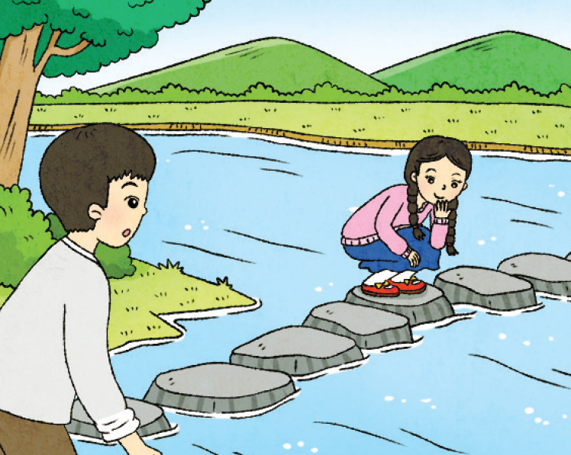
듣기 전 활동: 소설 속 장면 보고 상상하기
교과서 134쪽
소년과 소녀가 징검다리에서 만났어요. 무슨 얘기가 오고 갔을까요?
재미한국학교협의회 (NAKS)
The National Association for Korean Schools

Slide 18

교과서 134쪽
2. 문학 작품 감상에 관한 대화 듣기
조금
Audio
37
여간 잔망스럽지 않다 = 아주 잔망스럽다
수빈이는 소감을 뭐라고 말했어요?
어떤 장면이 기억에 남는다고 해요?
소설을 읽으면서 어떤 점이 어려웠다고 해요?
맹랑하다
재미한국학교협의회 (NAKS)
The National Association for Korean Schools

Slide 19
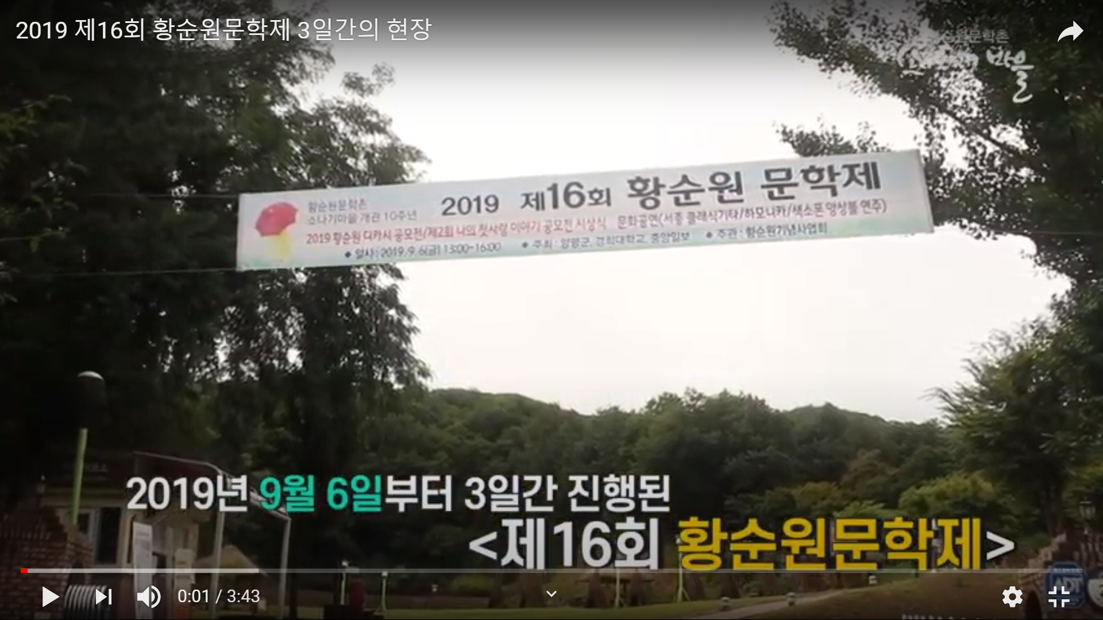
교과서 134쪽
3. 문화 콘서트 소식에 대한 뉴스 듣기
Audio
38
‘소나기’의 작가 황순원 의 이름을 딴 문학촌이 경기도 양평에 있어요. 구경해 볼까요?
양평 황수원 문학촌 홈페이지: http://www.sonagi.go/kr
https://www.youtube.com/watch?v=p5PO9zoQDc8
재미한국학교협의회 (NAKS)
The National Association for Korean Schools

Slide 20
교과서 134쪽
기억에 남는 문학 작품 소개하기
가장 기억에 남는 소설은 무엇입니까?
그 소설에서 어떤 장면(또는 구절)이 가장 인상적이었습니까?
소설 제목
작가
주제
자신이 선택한 소설에 관한 정보를 메모하고 친구들에게 소개해 보세요.
배경
내용
느낌
재미한국학교협의회 (NAKS)
The National Association for Korean Schools

Slide 21
읽기 활동 전 새 단어 확인: 품사 별로 나눠 읽기
교과서 137쪽
갈림길 | 갈밭머리 | 여물어가다
쪽빛 | 호두알 | 만지작거리다
전답 | 악상 | 대가 끊기다
남폿불 | 까무룩 | 변변히
여러 갈래로 갈린 길
갈대밭 근처
과일·곡식이 알이 들어 잘 익다
짙은 파란색
작고 둥근 호두 열매
가볍게 주무르듯이 자꾸 만지다
논밭
부모보다 자식이 먼저 죽는 경우
자손이 끊어지다
남포등에 켜 놓은 불
정신이 갑자기 흐려지는 모양
제대로
재미한국학교협의회 (NAKS)
The National Association for Korean Schools

Slide 22

교과서 136쪽
1. 읽기 전 활동: ‘소나기’의 한 구절 읽기
소년은 저도 모르게 주머니 속 호두알을 만지작거리며, 한 손으로는 수없이 갈꽃을 휘어 꺾고 있었다.
소년의 마음이 어떤 상태인 것 같아요?
망설이는 마음, 마음 속 갈등이 느껴지나요?
재미한국학교협의회 (NAKS)
The National Association for Korean Schools

Slide 23
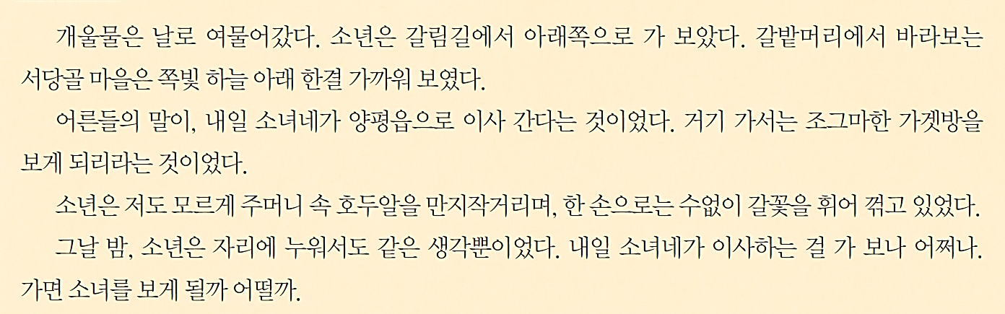
교과서 136쪽
소설 ‘소나기’의 마지막 부분을 함께 읽을 거예요. 결말이 어떨 것 같아요?
재미한국학교협의회 (NAKS)
The National Association for Korean Schools

Slide 24
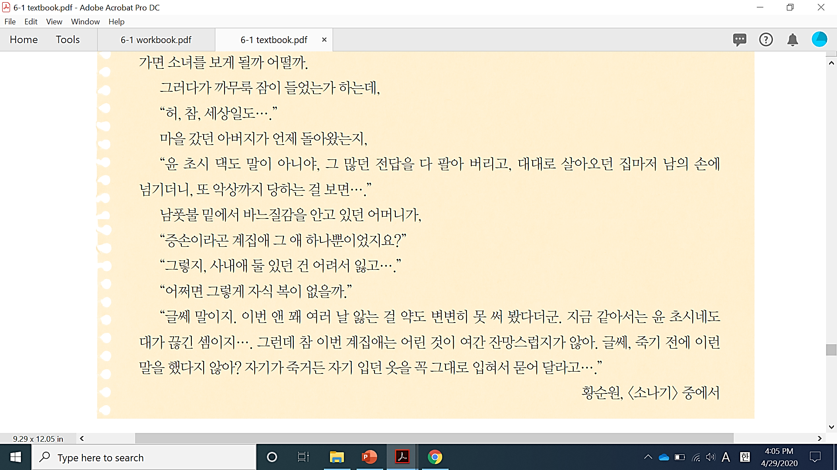
교과서 136쪽
향토색 짙은 어휘들에 주의를 기울이면서 읽으세요.
재미한국학교협의회 (NAKS)
The National Association for Korean Schools

Slide 25
교과서 136쪽
결말에 대한 느낌을 얘기해 보세요.
비극적 결말은 사랑의 순수성을 강조하는 역할을 한답니다.
교과서 136쪽 연습 문제 2
재미한국학교협의회 (NAKS)
The National Association for Korean Schools

Slide 26

137쪽 쓰기 활동
소나기의 마지막 장면을 다시 써 볼 거예요.
‘소나기’ 전개 구조
(발단) 소년이 서울에서 온 소녀를 만남
(전개) 서로 사귀게 되어 둘은 토요일 오후를 즐겁게 지냄
(절정) 소나기로 인해 비를 피하면서 둘은 더욱 친근해짐
(전환) 소녀와 헤어지게 됨(소녀네가 이사를 가게 됨)
(결말) 소녀의 죽음
여러분이 작가라면 결말을 어떻게 바꾸고 싶어요? 교과서 연습문제 3번에 직접 써 보세요.
발표하고 피드백 받기
재미한국학교협의회 (NAKS)
The National Association for Korean Schools

Slide 27

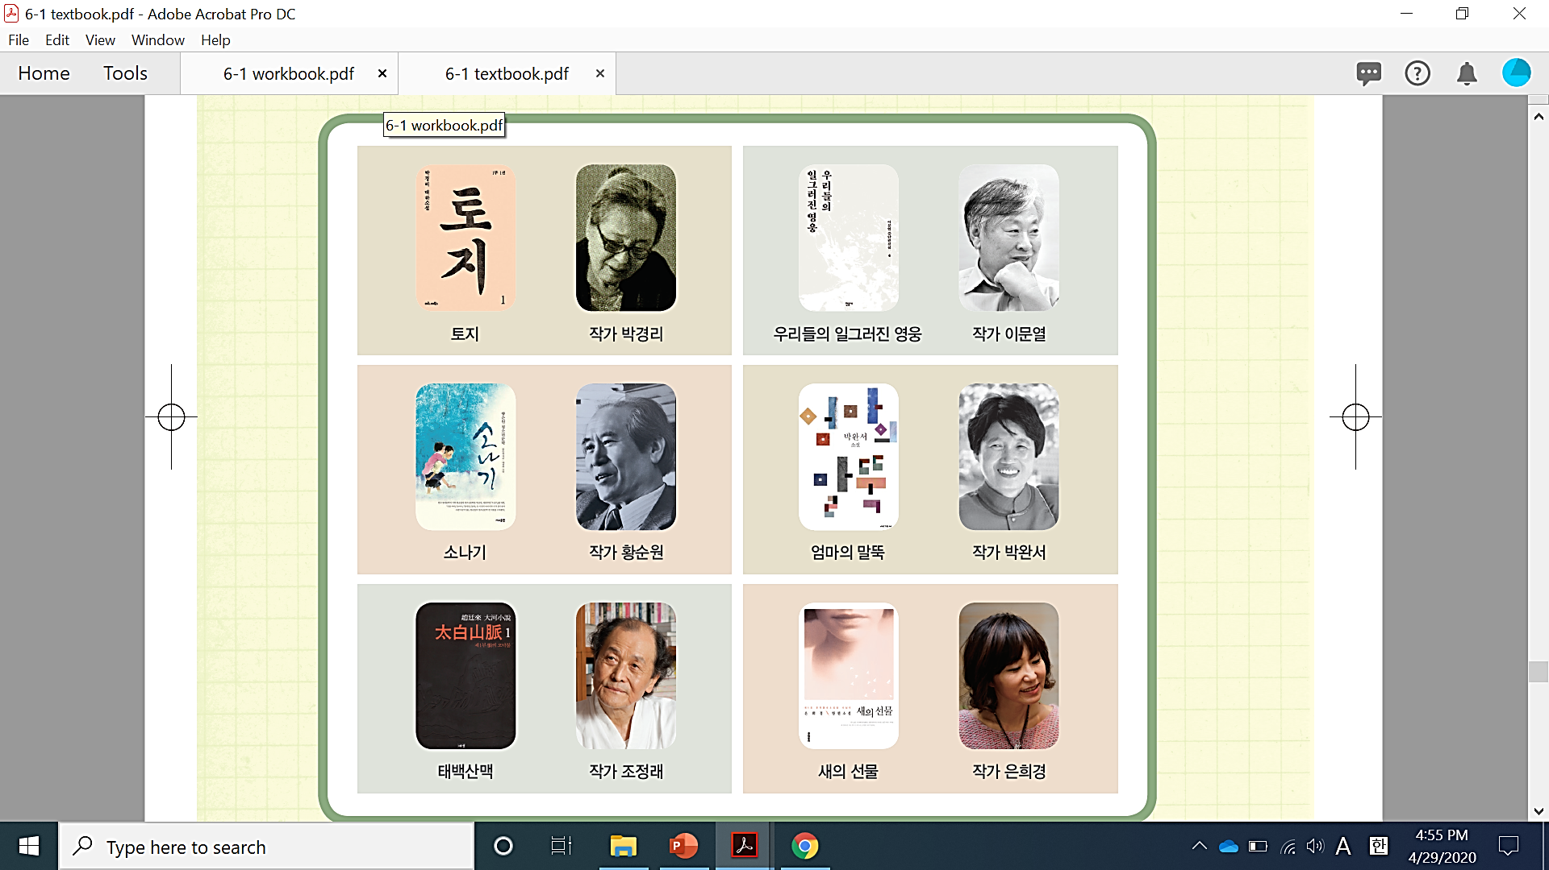
한국인이 좋아하는 작가
언젠가 여러분이 이 작가들의 작품을 다 읽는 날이 오기를 바랍니다.
재미한국학교협의회 (NAKS)
The National Association for Korean Schools

Slide 28


워크북 숙제도 잊지 마세요!
하루 한 개 오늘의 질문
©uihere.com
연극 대본을 써 본 적 있나요? 자신이 읽은 소설 속의 한 장면을 생각해 보세요. 기억에 남는 대사들이 있나요? 그 대사들을 그대로 적어도 좋고 상상력을 발휘해서 내용을 더 풍부하게 만들어도 좋아요. 워크북 58쪽에 <보기>가 있어요. 잘 읽고 그와 같은 형식으로 대본을 써 보기 바랍니다. (숙제!)
재미한국학교협의회 (NAKS)
The National Association for Korean Schools

Slide 29
LINGT을 이용한 말하기 숙제
WWW.LINGT.COM 에서 SIGN UP 하기
교사의 방 만들기
녹음, 사진, 영상, 텍스트를 이용한 숙제 제시하기
교과서 녹음, 의견 말하기 등의 숙제 가능
학생에게 링크 제공하기
총 10개의 말하기 숙제를 무료로 만들 수 있음
재미한국학교협의회 (NAKS)
The National Association for Korean Schools

Slide 30
References
재외동포를 위한 한국어 6-1 (영어권)
재외동포를 위한 한국어 6-1 (범용)
https://www.youtube.com/watch?v=Gsa0SR9IzcI
https://www.youtube.com/watch?v=p5PO9zoQDc8
https://favpng.com/png_view/school-book-review-reading-clip-art-png/Egiff0bk
https://ac-illust.com/ko/clip-art/893084/%EC%B9%9C%EA%B5%AC
https://www.cleanpng.com/png-post-it-note-memorandum-paper-clip-art-thumbtack-812697/download-png.html
https://www.uihere.com/free-cliparts/question-mark-emoticon-clip-art-silly-question-cliparts-1429704

